Slide 1
Viktors Intro here
Story Badi kurz erläutern +
Fokus M3 (Availability über Zeit).

Slide 2
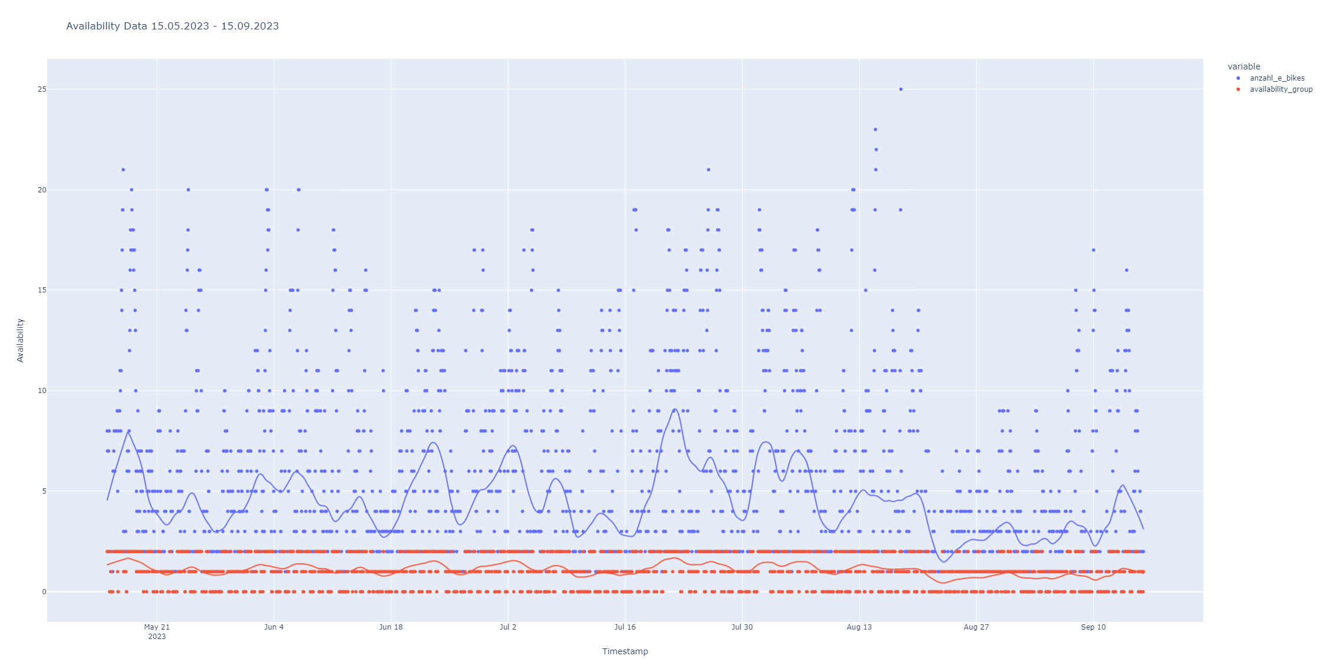
Instead of using a sledgehammer to crack the nut …

Slide 3
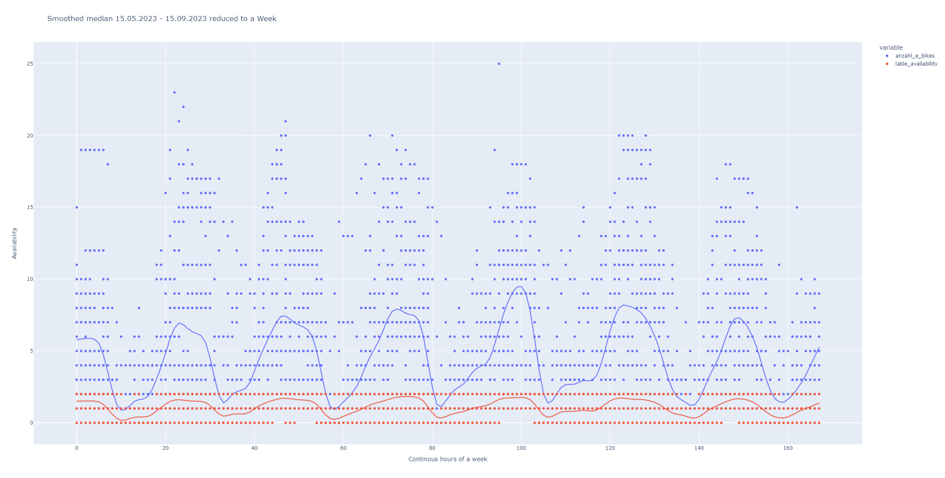
Instead of using a sledgehammer to crack the nut …look at the mean for each hour of a day of the week

Slide 4
Viktors Slides here Was haben ausprobiert

Slide 5
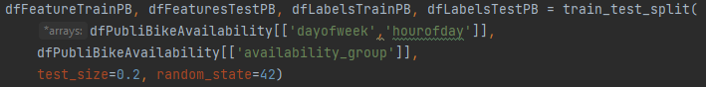
Neural Network Data
Raw Data received
2766401 Datasets. Measured hourly
Number of datasets
2766401 → All Stations 07.07.2022 – 15.11.2023
12030 → Station Gelateria di Berna 07.07.2022 – 15.11.2023
→ Station Gelateria di Berna 15.05-2023 – 15.09.2023
Data structure used for training (Integer!)
Feature name | Example
timestamp | 2022-07-07 15:00:00
Station_id | 230
Available_ebikes | 5
Feature dayofweek | Feature hourofday | Label availability_group
e.g. 6 | e.g. 23 | e.g. 1

Slide 6
Neural Network Process to getting acceptable results
Start with random parameter → Results not usable
Optimizing Input Data (Availability Groups) → Still not usable
model = tf.keras.models.Sequential([ tf.keras.layers.Flatten(input_shape=(2,)), tf.keras.layers.Dense(32, activation='relu'), tf.keras.layers.Dense(6, activation='relu'), tf.keras.layers.Dense(3, activation='softmax'), ]) availability = model.fit(dfFeatureTrainPB, dfLabelsTrainPB, epochs=10, batch_size=50, validation_data=(dfFeaturesTestPB, dfLabelsTestPB))

Slide 7
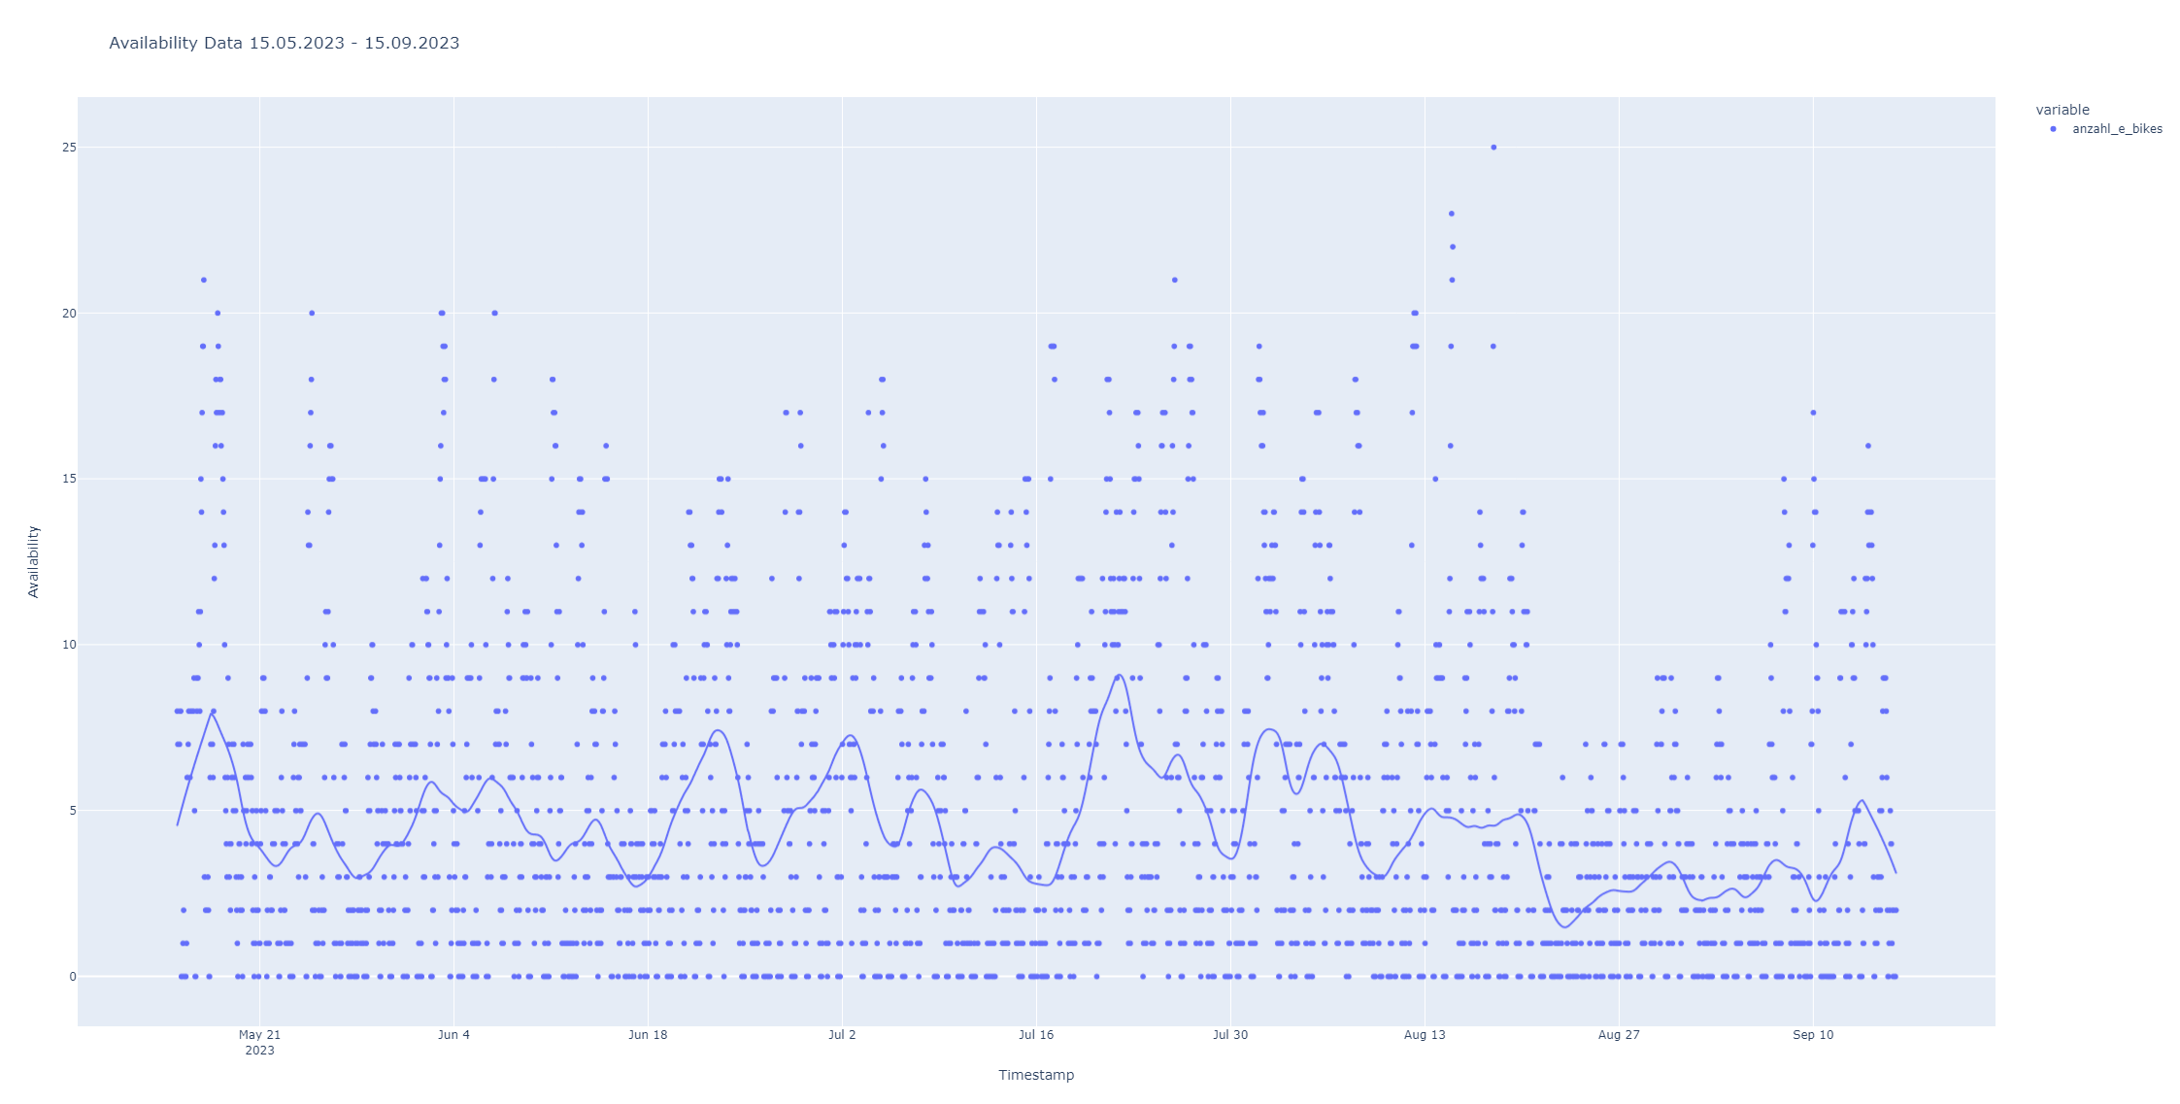
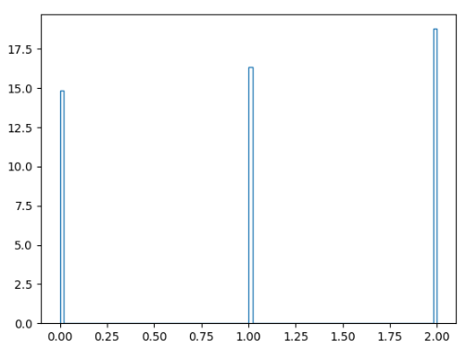
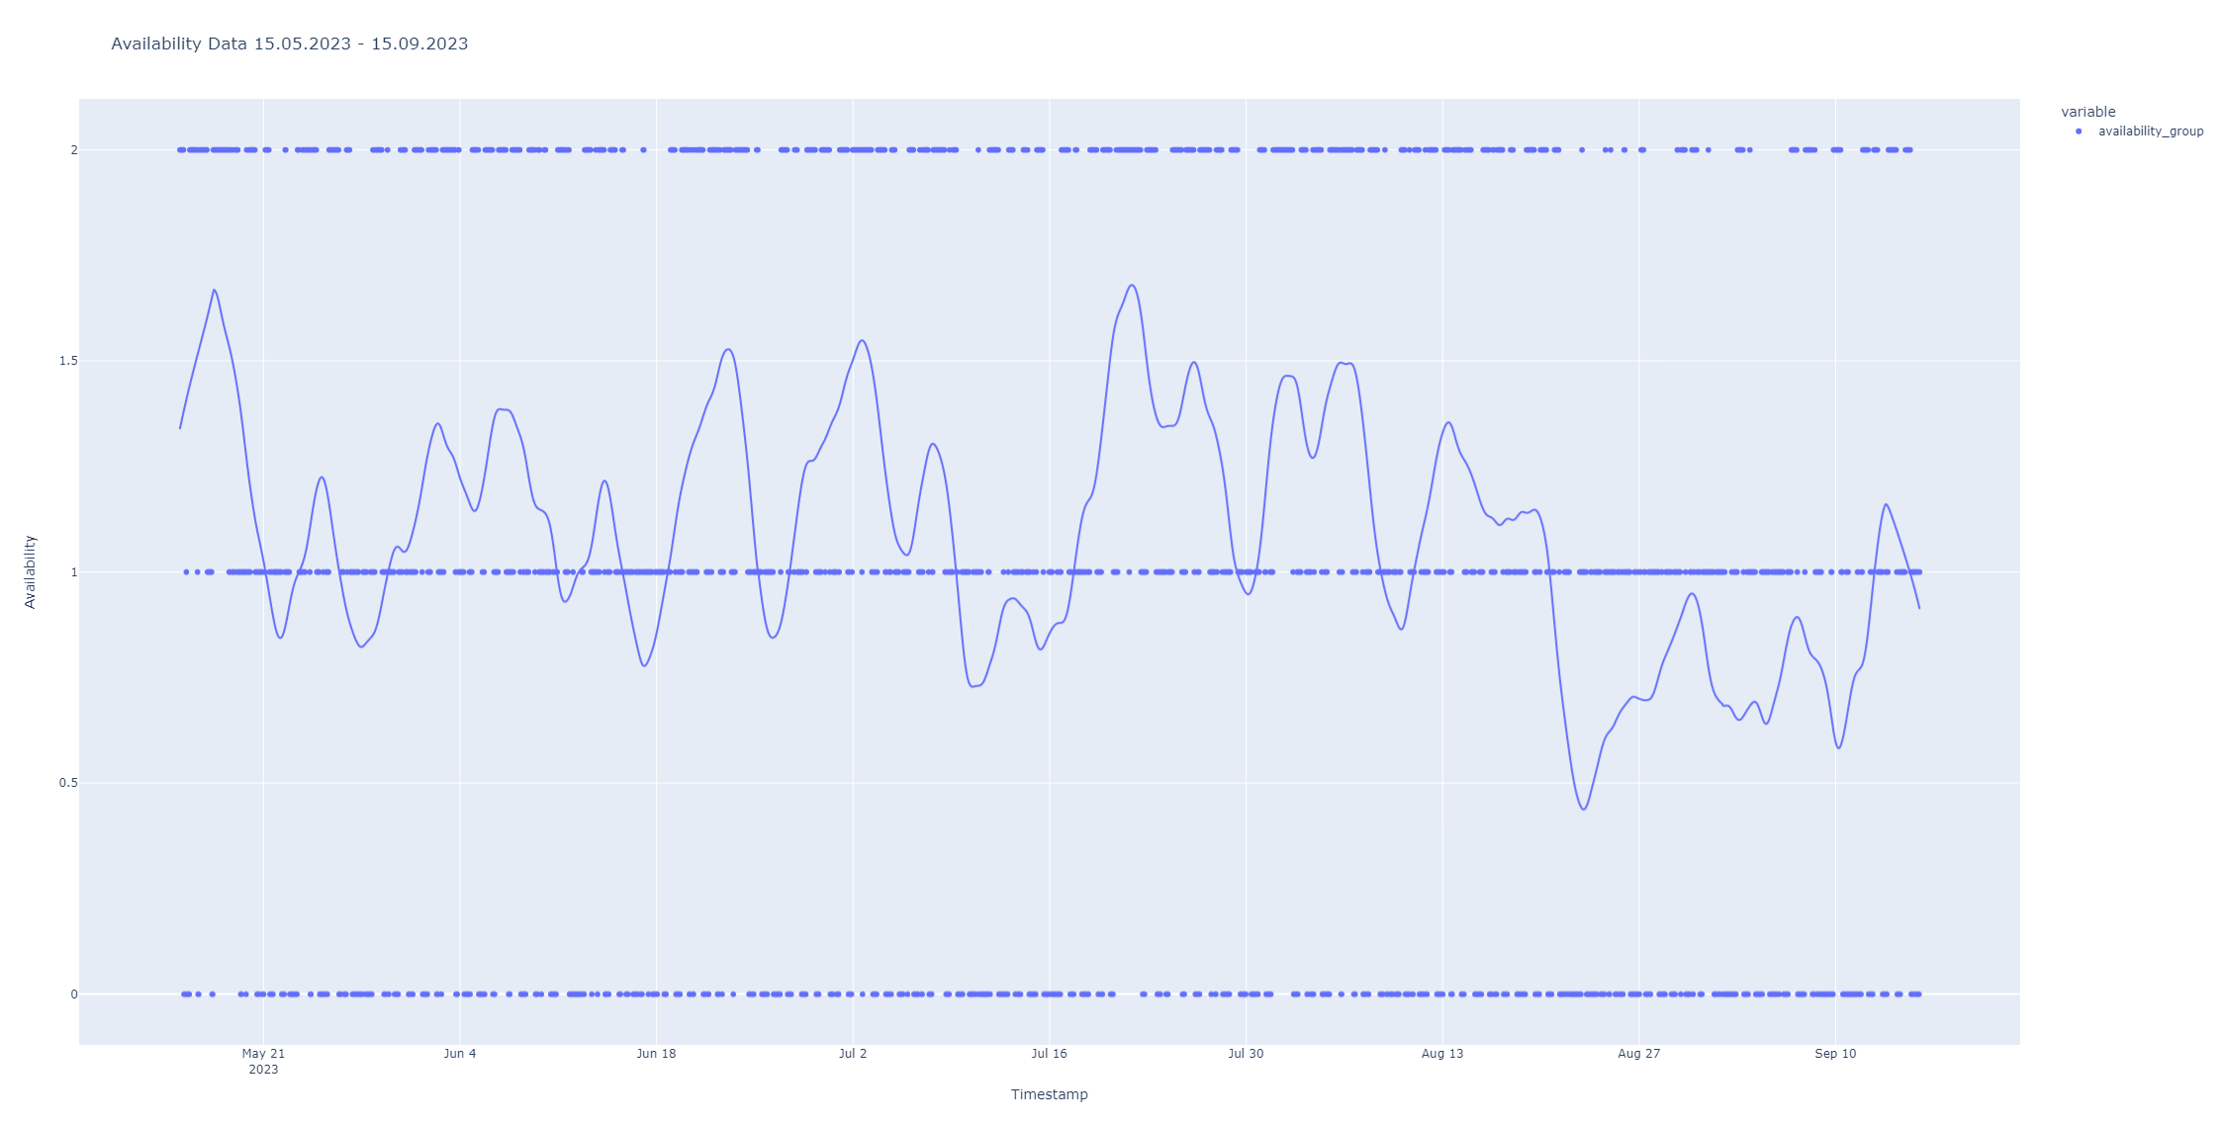
2. Optimizing Input Data
Availability Data 15.05.2023 -15.09.2023 Gelateria di Berna
Histogram Availability Groups
No. of e-bikes available
Frequency
Availability Group
Timestamp
Availability Group Data 15.05.2023 -15.09.2023 Gelateria di Berna
Availability Group
Group 0 = 0 to 1 bike is available
Group 1 = 2 to 4 bikes are available
Group 2 = more than 4 bikes are available
Timestamp

Slide 8
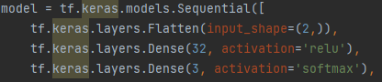
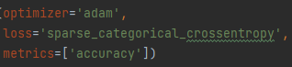
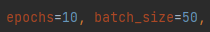
Neural Network Process to getting acceptable results
Start with random parameter → Results not usable
Optimizing Input Data (Availability Groups) → Still not usable
Optimizing Input Data (take just one Season) → getting better
→ 15.05.2023 – 15.09.2023
Optimizing Input Data (Train for just one Station) → getting way better
Playing a lot with parameters

Slide 9

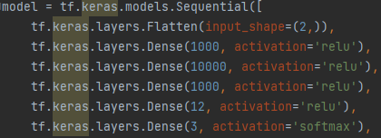
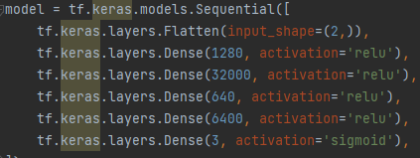
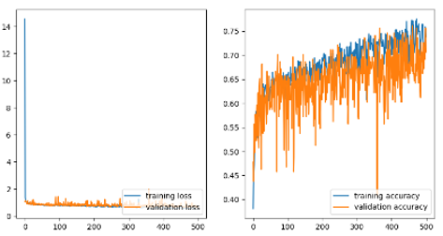
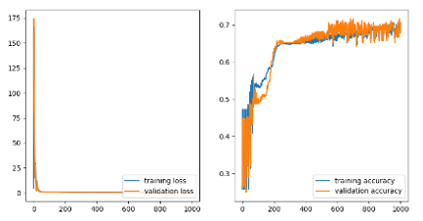
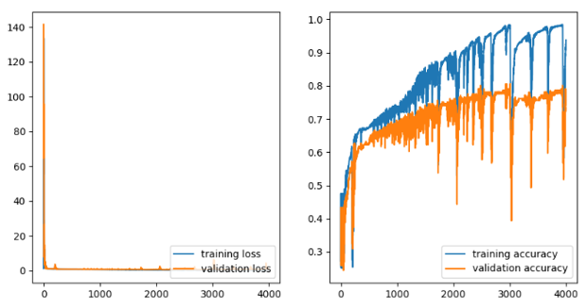
Process to getting acceptable results 5.Playing a lot with parameters

Slide 10
Neural Network Process to getting acceptable results
Start with random parameter → Results not usable
Optimizing Input Data (Availability Groups) → Still not usable
Optimizing Input Data (take just one Season) → getting better
→ 15.05.2023 – 15.09.2023
Optimizing Input Data (Train for just one Station) → getting way better
Playing a lot with parameters
Get a usable result

Slide 11
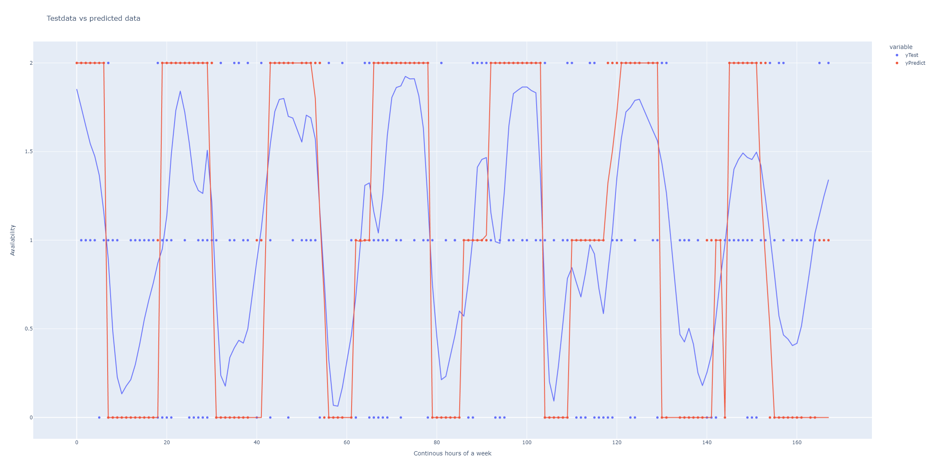

Slide 12
Backup

Slide 13
Story Badi kurz erläutern -> Vik
Verfügbarkeit,
Wie sind wir an daten gekommen und welche Daten haben wir bekommen.
Fokus M3 (Availability über Zeit). Noch keine Wetter und Badi Daten. → Vik
Wissen das aktuelle Aufgabe leichter lösbar. Aber wegen aussicht auf Finales Projekt schonmal auf Neuronales Netzwerk fokussiert. → Vik
Kurz zeigen: Median gruppiert über Woche. → Marco
Was haben ausprobiert
«….» Was Vik noch schafft → Vik
Neuronales Netz → Maroc
Daten aufberautung
Achitektur des neuronalen Netz
Variation in Daten und Parametern
Resultat

Slide 14
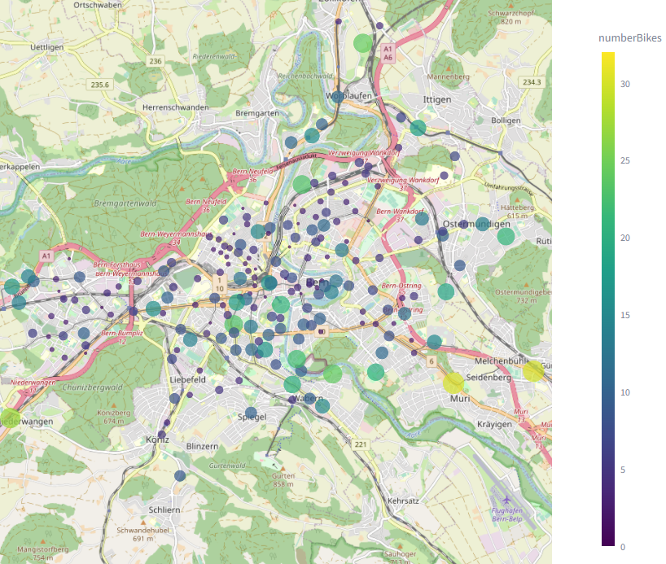
Kontext
Verfügbarkeiten der Publibikes:
Aktuelle Situation: https://flycomp.streamlit.app/PubliBikes

Slide 15
Überlegungen
Am Ende der Präsentation:
Theoretisch hätten wir auch den Mittelwert / Meridian über alle Verfügbarkeitswerte an einer Station nehmen können. Dann hätten wir für jede Woche eine Timeseries. Über alle Timeseries könnte dann der Mittelwert berechnet werden und wir hätten ein schönes «Vorhersagemodell» Aaaber da wir ja im Modul «Data Analytics and Machine Learning» sind wollten wir es halt mittels ML versuchen

Slide 16
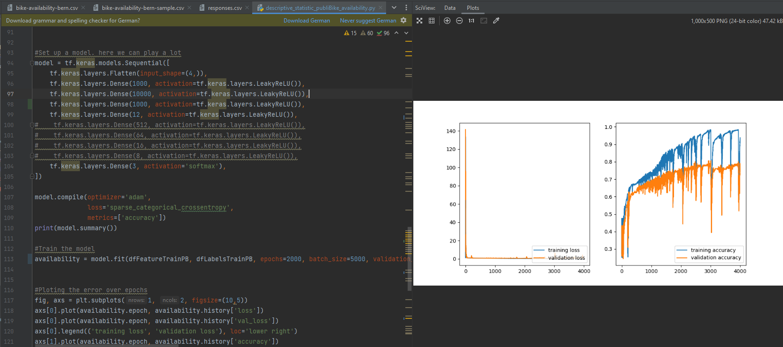

Slide 17
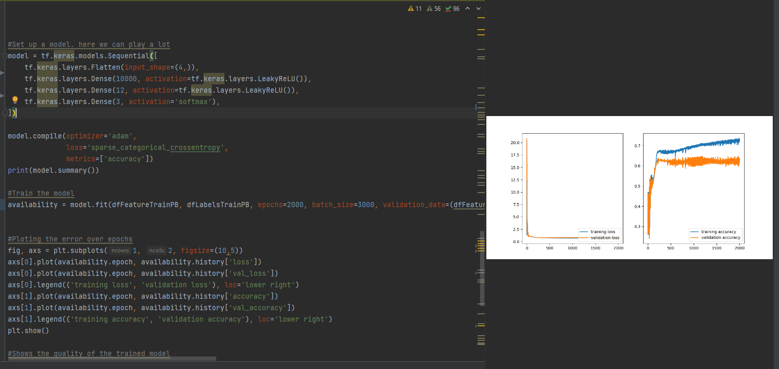

Slide 18
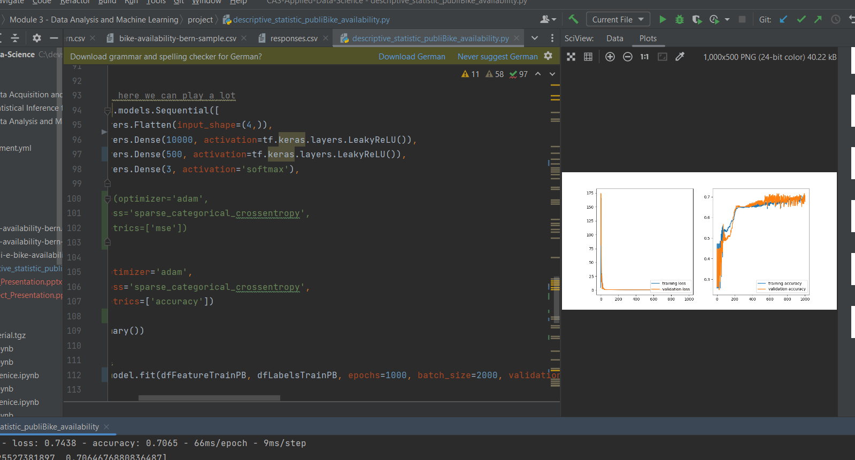
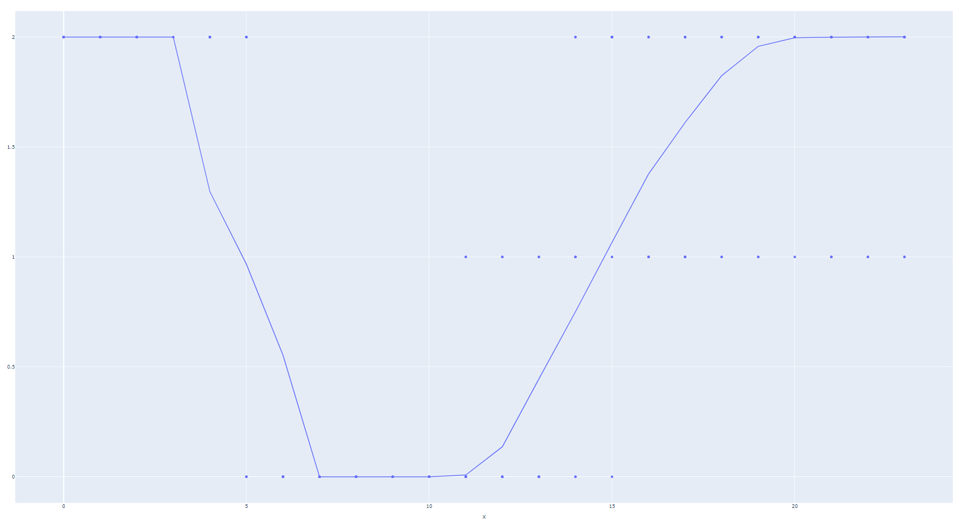

Slide 19
